Slide 1
RESR3-LAN – Technologies LAN
Année 2016-2017
PMA
28 Septembre 2016

Slide 2
4. Architecture physique des LAN
Equipements actifs
Système de précâblage
Schématisations
Planification

Slide 3
Equipements actifs
Equipements terminaux
- services aux utilisateurs
PC
Applications locales
Accès aux services d’applications réseaux (browser Web, …)
Imprimantes
Serveurs
Partages (File System), base de données, …
Cartes de communication
permettent le raccordement des terminaux aux équipements réseau
…

Slide 4
Locaux techniques
Equipements actifs réseau
– Services d’interconnexion et de transport
Répéteur
Équipement de couche physique répétant le signal d’un segment physique à un autre
Les segments reliés peuvent utiliser des supports différents
Concentrateur ou Hub
Concentration de répéteurs dans un même équipement
Pont ou Bridge, Access Point Wifi
Equipement de couche Liaison effectuant la commutation de trame d’un segment à un autre en se basant sur une table de commutation (@MAC / ports)
Commutateur ou Switch
Concentrateur de ponts dans un même équipement
Bus interne et table pour la commutation

Slide 5
Locaux techniques
Equipements actifs réseau
– Services d’interconnexion et de transport
Routeur interne
Équipement délimiteur de (sous-)réseaux
Routage entre (sous-)réseaux
FW, contrôleurs WiFi …
Divers équipements impliqués dans l’architecture du réseau (sécurité, gestion des performances, …)
Trunk : lien entre commutateurs
Liaison entre 2 ports de commutateur multiplexant le traffic des terminaux
Passerelles réseaux
Auto commutateur téléphonique (PABX)
Commutateur dans un réseau RTC local utilisant le pré-câblage
Routeur externe (et éventuellement modem externe)
Essentiellement pour se connecter à son FAI

Slide 6
Système de précâblage
Le système de câblage
Câble coaxial mince ou épais
Câble UTP différentes catégories
Fibres optiques
La connectique
Prise murale
Connecteur RJ45
Chemin de câbles

Slide 7
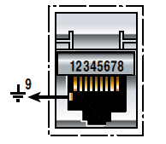

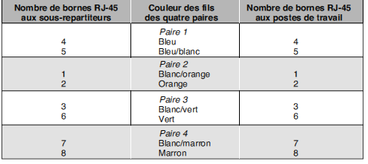
Système de précâblage
Le câblage cuivre 4 paires
Connecteur RJ 45

Slide 8
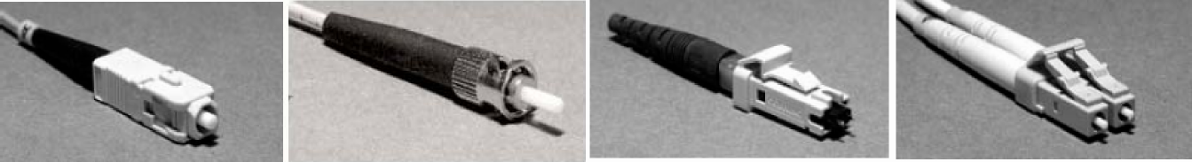
Système de précâblage
Le câblage fo
Connecteurs
Connecteur SC Connecteur 5111 Connecteur MTRJ Connecteur LC

Slide 9
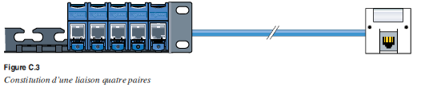
Système de précâblage
Architecture physique des LAN
Chemins de câbles
plinthes ou goulottes, faux plafonds, faux planchers, cloisons

Slide 10
Système de précâblage
Architecture physique des LAN
Les locaux techniques
Armoires techniques
Concentration et raccordement du câblage
Équipement passif
patch cable (rocade)
patch panel (sous-répartiteur)
Equipement actif : données et voix
Informatique : hub, switch, routeur, accès réseaux d’opérateurs (modems, passerelles)
Téléphonie : autocommutateur

Slide 11
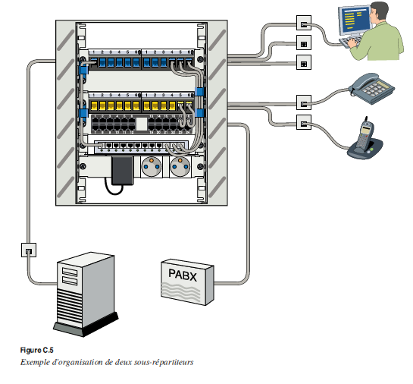
Système de précâblage
Locaux techniques – armoire technique de raccordement
2 Patch Panels
Terminaux utilisateurs
Commutateur data
Terminaux Serveurs
Commutateur voix

Slide 12

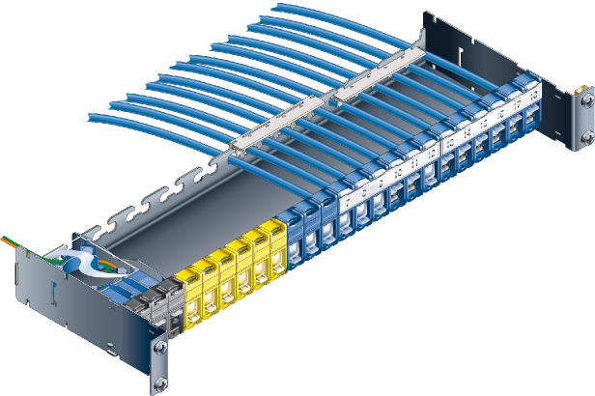

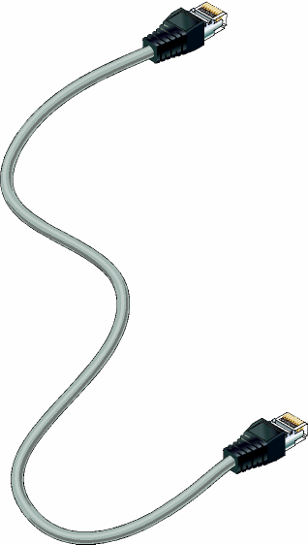
Système de précâblage
Patch panel et Câbles de raccordement

Slide 13
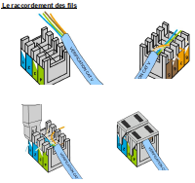
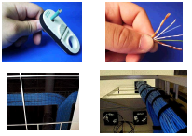
Système de précâblage
Connectique RJ45
Raccordement des fils

Slide 14
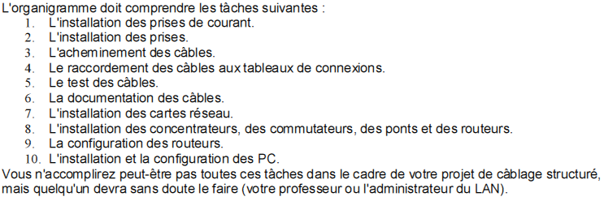
Système de précâblage
Projet de cablage
Liste de tâches

Slide 15
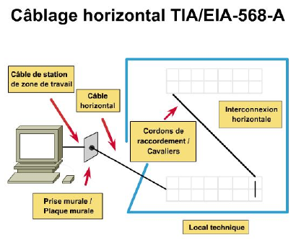
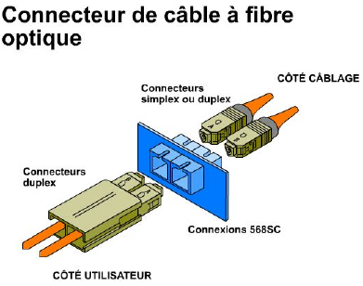
Système de précâblage

Slide 16
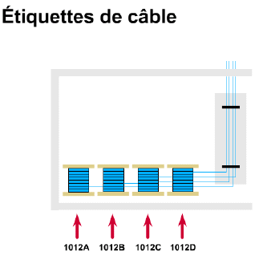
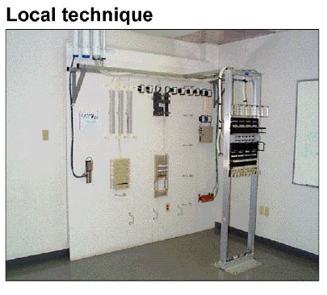
Système de précâblage

Slide 17
Schématisations des LAN
Schéma de différents niveaux
Connectivité physique – Niveau 1
Traitement du signal
Schéma détaillé avec composants visibles : cartes réseau, chapelles, hubs, commutateurs, routeurs, modems, …
Analyse des besoins et Plan topologique physique
Niveau liaison – Niveau 2
Traitement de la trame
Visualisation des équipements de Niveau 2
Niveau réseau IP – Niveau 3
Traitement du paquet
Plan d’adressage
Visualisation des équipements de Niveau 3

Slide 18
Planifications des LAN
Processus de planification
Collecte des besoins des utilisateurs
Groupes et profils des utilisateurs
Services et QoS
Contraintes d’exploitation

